Slide 1
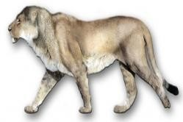


eaglenest8@hotmail.com
León de las cavernas
____________________

Slide 2
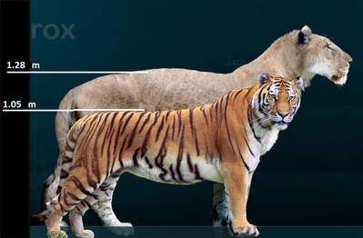

eaglenest8@hotmail.com
El León de las cavernas
____________________

Slide 3
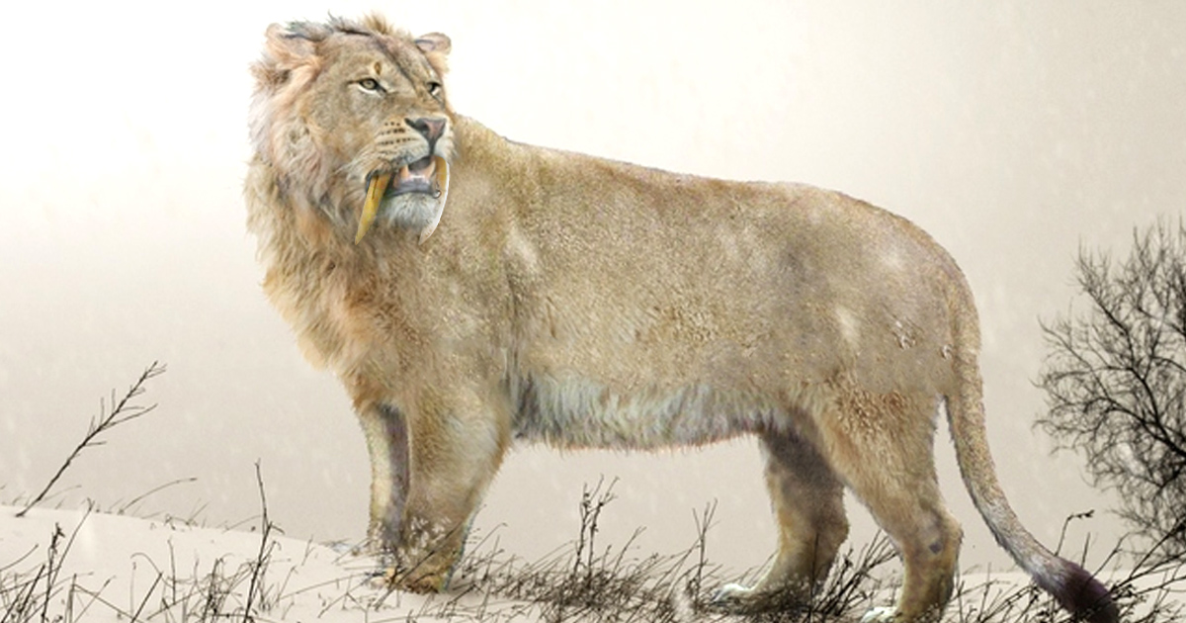
Se cree que se hallaba difundido desde las islas británicas
en occidente hasta el Turkestan en el oriente.

Slide 4
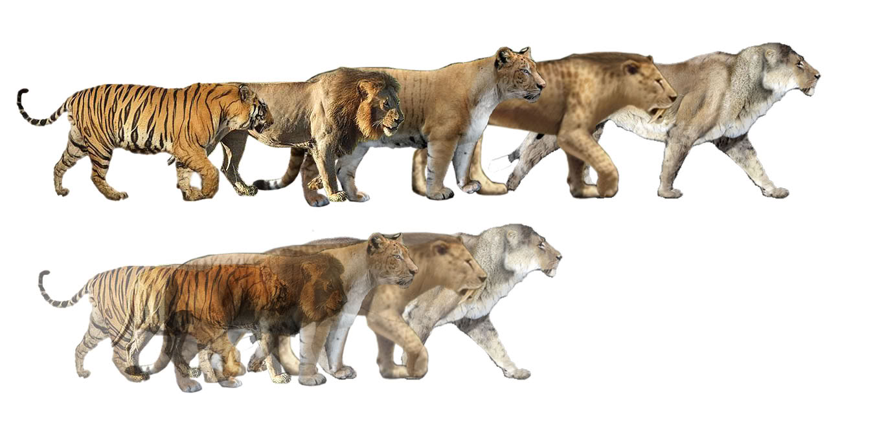
Su taxonomía fue debatida
ya que algunos científicos especulaban que estaban más emparentados
con los tigres que con los leones.

Slide 5
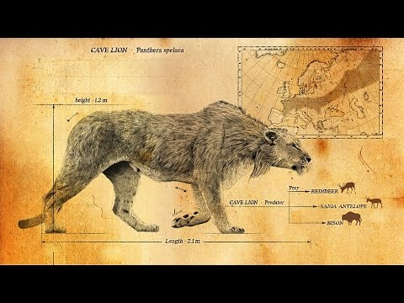
Sin embargo los estudios modernos de ADN han demostrado de manera contundente que este felino era un autentico león, el cual, sin embargo, no está emparentando
con ninguna subespecie actual en especial.

Slide 6
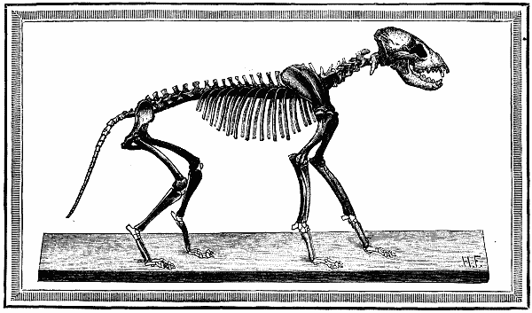
No se sabe mucho
acerca de su aspecto
cuando estaba vivo.

Slide 7
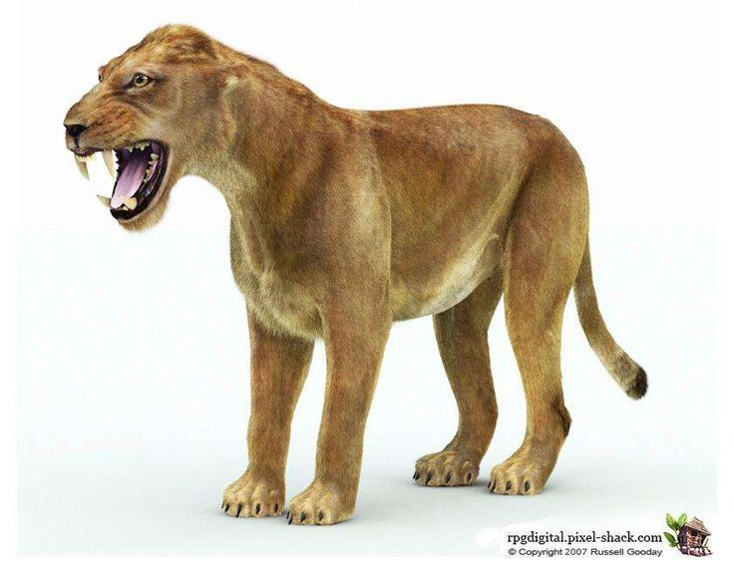
Posiblemente los machos
no hayan contado con melena y si la tenían era pequeña
primitiva pues en los dibujos
de arte paleolítico
no se ha descubierto
algo que demuestre
melena abundante como
la de los leones actuales.

Slide 8
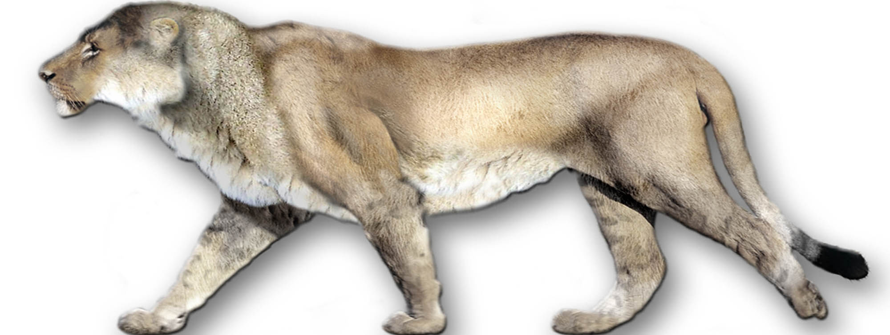
Sin embargo, es posible que los hombres primitivos
hayan representado únicamente hembras,
que son
las que se dedican
la caza,
por lo cual resultaban
más visibles.

Slide 9
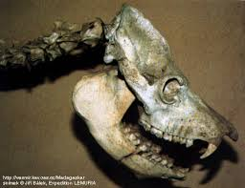
Los leones de las cavernas
se extinguieron
hace unos 10,000 años
finales del Pleistoceno,
junto con muchos
otros animales
de la época.

Slide 10
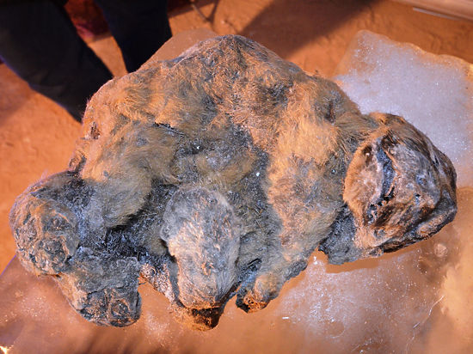
Aun se debate cual pudo haber sido
la causa de esta extinción,
pero se creen que fue una combinación
de factores entre las cuales figuran
la cacería humana
y un repentino cambio climático.

Slide 11


Imagenes y texto :
De la red
Música:
El león duerme esta noche mix
Interprete:
The Tokens
Edición:
Eaglenest
Duración :
04 minutos
46 segundos
Chao
Auf wiedersehen
Au revoir
Hasta la vista
Pasenla Bien
___________________
eaglenest8@hotmail.com

Slide 12







12:00
.
¿Te ha gustado?
Puedes ver más entrando
Aquí
Además puedes recibir powerpoints en tu correo electrónico suscribiéndote aquí:

